Slide 1
Komputer dan masyarakat
Chapter 5
SOFTWARE
Ulya Anisatur, M.Kom

Slide 2
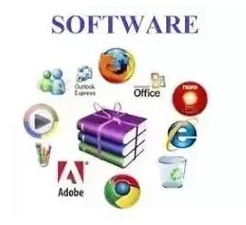
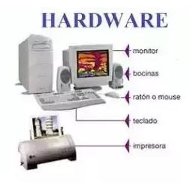
SOFTWARE DAN HARDWARE

Slide 3

SOFTWARE DAN APLIKASI
APLIKASI

Slide 4
JENIS-JENIS software
PROPIETARY SOFTWARE
ADWARE
BEERWARE
FREEWARE
SHAREWARE
SPYWARE
OPENSOURCE

Slide 5
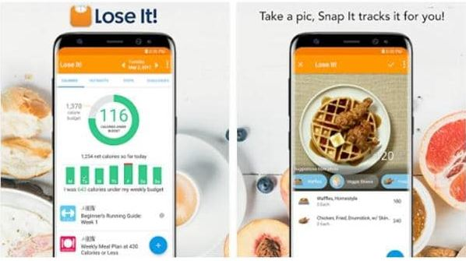
software
DIBIDANG KESEHATAN
Lose it Weight Loss App
https://carisinyal.com/?p=7523

Slide 6
Software - contoh
Aplikasi Lose it Weight Loss App
Aplikasi program diet ini akan memuluskan usaha Anda untuk memperoleh berat badan yang ideal
Program :
Input berupa kondisi tubuh secara riil. BB, TB, penyakit yang diderita dan makanan yang bisa menimbulkan alergi untu tubuhnya
Program berupa perhitungan untuk kondisi badan ideal sesuai dengan BB dan TB juga olahraga sesuai penyakit yang dimiliki dan pengkombinasian makanan.
Output berupa asupan makanan yang bisa dinikmati setiap hari ditambah olahraga dengan waktu yang sesuai sehingga target penurunan badan dapat tercapai dalam jangka waktu yang ditentukan
Software dibangun menggunakan Android

Slide 7
software
TUGAS KELOMPOK
Masing2 kelompok melakukan analisa dari segi Komputer dan Masyarakat mengenai software aplikasi yang beredar di masyarakat.
Pendidikan, Pemerintahan, Infrastruktur, Sosial Masyarakat, Hukum Humaniora dan Hiburan.
Tambahkan Analisa dari Output dan Outcome Software Aplikasi tersebut.
Presentasikan

